Slide 1
Лекарственные средства, влияющие на систему крови
Лекция для студентов 3 курса лечебного факультета
Кафедра общей и клинической фармакологии с
курсом ФПК и ПК
Доцент, к.м.н. Дорожкина Ольга Петровна
2023г

Slide 2
Лекарственные средства, применяемые для коррекции нарушений гемостаза
Кровь в норме находится в жидком состоянии, которое обеспечивается вследствие равновесия свертывающей и противосвертывающей систем.

Slide 3
ПРИ ТРОМБОЗАХ
ПРИ КРОВОТЕЧЕНИЯХ
ПРОКОАГУЛЯНТЫ
ПРОАГРЕГАНТЫ

Slide 4
Противосвертывающие ЛС. Применение
для профилактики тромбообразования с целью исключения тромбоэмболических осложнений, возникающих после оперативных вмешательств, а также при других заболеваниях
- дезагреганты
- антикоагулянты
для растворения свежих тромбов
- фибринолитические средства;

Slide 5
Антиагреганты
Уменьшают способность тромбоцитов и эритроцитов к склеиванию (агрегации) и их прилипанию (адгезии) к эндотелию кровеносных сосудов.
Антиагреганты не только предупреждают склеивание, но и вызывают дезагрегацию уже агрегированных тромбоцитов.

Slide 6
АНТИТРОМБОЦИТАРНЫЕ СРЕДСТВА (антиагреганты, дезагреганты)
Ингибиторы метаболизма арахидоновой кислоты:
1) ингибиторы циклооксигеназы: ацетилсалициловая кислота (АСК)
2) блокаторы тромбоксана: дазоксибен, дальтробан, ридогрел
ЛС, увеличивающие содержание цАМФ в тромбоцитах:
1) ингибиторы ФДЭ тромбоцитов: дипиридамол, пентоксифиллин
2) стимуляторы аденилатциклазы: илопрост
Блокаторы АДФ-рецепторов (тиенопиридины):
клопидогрель, прасугрел, тикагрелор
Антагонисты IIb/IIIa гликопротеиновых рецепторов тромбоцитов:
абциксимаб; эптифибатид, тирофибан

Slide 7
Тикагрелор
антиагрегант, является селективным и обратимым антагонистом Р2Y12 рецептора к аденозиндифосфату (АДФ) и может предотвращать АДФ-опосредованную активацию и агрегацию тромбоцитов.
Применение: профилактика атеротромботических осложнений у пациентов с нестабильной стенокардией, ИМ и у лиц, перенесших чрезкожное коронарное вмешательство или аортокоронарное шунтирование.
Нежелательные реакции: желудочковая экстрасистолия, кровотечения, гиперурикемия, аллергические реакции.

Slide 8
Антикоагулянты
Антикоагулянты блокируют плазменные факторы свертывания крови и препятствуют образованию нитей фибрина и последующему тромбообразованию, способствуют прекращению роста уже возникших тромбов.
2 группы: 1) антикоагулянты прямого действия
2) антикоагулянты непрямого действия
К антикоагулянтам прямого действия относятся средства естественных противосвертывающих факторов
- нефракционированный гепарин (НФГ), - -
- низкомолекулярные гепарины (НМГ),
– фондапаринукс натрия,
- антитромбин III,
- ривароксабан,
- дабигатрана этексилат,
- бивалирудин.
!!! ЛС действуют быстро и кратковременно

Slide 10
ФАРМАКОДИНАМИКА ГЕПАРИНА
Механизм действия основан на связывании с антитромбином III – физиологическим ингибитором активированных факторов свертывания крови: IХа, Ха, XIa, XIIa и тромбина (IIa).
Гепарин обладает способностью подавлять агрегацию тромбоцитов, удлиняя время кровотечения.
Гепарин способен проявлять гиполипидемическое действие, повышая активность липопротеинлипазы
в 1000-2000 раз!

Slide 11
НФГ для профилактики тромбообразования
Гепарин используется в дозе по 5000 ЕД 2-3 раза\сутки в течение 7-10 дней после операции (степень доказательности 1А);
НФГ для лечения ТЭ
гепарин применяют в дозе 5000-10000 ЕД 4-6 раз\сутки. ЛС вводится внутривенно или подкожно. Гепарин активирует антитромбин III, что снижает образование тромбина и препятствует превращению фибриногена в фибрин. Эффективность гепарина ниже, при большем количестве осложнений по сравнению с НМГ.
Использование НФГ требует постоянного контроля уровня активированного частичного тромбопластинового времени (АЧТВ), что возможно только при постоянном пребывании пациента в стационаре.

Slide 12
Низкомолекулярные гепарины

Slide 14
НМГ делят на 2 поколения:
I поколение - дальтепарин натрия (фрагмин), надропарин кальция (фраксипарин), эноксапарин натрия (клексан) и
II поколение - бемипарин (цибор).
Преимущества НМГ перед НФГ:
высокая анти-Ха-факторная активность,
прогнозируемый антикоагулянтный эффект,
более длительный период полувыведения,
лучшая биодоступность и меньшая частота развития кровотечений.
Использование НМГ не приводит к существенному увеличению времени свертывания крови, не влияет на агрегацию тромбоцитов или на связывание фибриногена тромбоцитами, что позволяет использовать низкомолекулярные гепарины 1 раз в сутки.
Величина профилактической дозы НМГ определяется риском тромбоопасности (степень доказательности 1А)

Slide 15
ПРОТИВОПОКАЗАНИЯ К НАЗНАЧЕНИЮ ЛЮБЫХ ГЕПАРИНОВ
геморрагический синдром любой этиологии
неконтролируемая тяжелая АГ
язвенная болезнь или опухоль ЖКТ с высоким риском развития кровотечения
инфекционный эндокардит
ретиноангиопатия
тромбоцитопения (менее 100*10⁹/л)
заболевания, сопровождающиеся нарушениями процессов свертывания крови
гиперчувствительность к гепарину

Slide 18
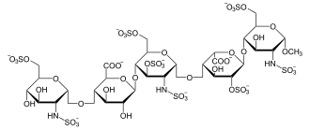
ФОНДАПАРИНУКС натрия (торг. Арикстра)
Пентасахарид
Селективный ингибитор Xa фактора
Не является НМГ
Нет клинически значимого риска развития гепарин-индуцированной тромбоцитопении
Производится путём химического синтеза

Slide 20
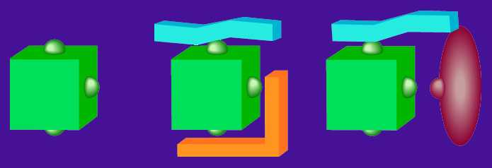
Прямые ингибиторы тромбина
Гирудин (вещество, выделяемое пиявками) и его синтетические аналоги (лепирудин, бивалирудин) оказывают прямое ингибирующее действие на тромбин (эффект не зависит от АТ III).
Сайт связи с фибрином
Фибрин
Фибрин
Каталити
ческий
сайт
ATIII/
Гепарин
Тромбин
Тромбин
Тромбин
Гирудин
Rihal, Flather, Hirsh, Yusuf, 1995
Notes:
In contrast to heparin, hirudin is not dependent on the presence of ATIII (antithrombin III). Hirudin is able to neutralize clot-bound fibrin, as well as soluble thrombin. Since even small amounts of thrombin bound by fibrin are still capable of activating platelets and generating more fibrin, hirudin may be viewed as a potent antithrombin agent.¹ It also has potentially potent antiplatelet activity.
Hirudin effectively inhibits thrombin by wrapping around the molecule and binding directly to its catalytic and substrate recognition sites. On the other hand, the heparin ATIII complex is a larger molecule and has difficulty binding efficiently to the fibrin-bound thrombin complex.²
1. Kelton JG. The clinical management of heparin-induced thrombocytopenia. Semin Hematol. 1999:36(suppl 1):17-21.
2. Rihal CS, Flather M, Hirsh J, Yusuf S. Advances in antithrombotic drug therapy for coronary artery disease. Eur Heart J. 1995;16 (suppl D);10-21.

Slide 21
Непрямые антикоагулянты – стереоструктурные аналоги витамина К

Slide 22
НЕПРЯМЫЕ АНТИКОАГУЛЯНТЫ АНТАГОНИСТЫ ВИТАМИНА К ОРАЛЬНЫЕ АНТИКОАГУЛЯНТЫ
Notes:
Механизмом действия антагонистов витамина К (АВК) является угнетение четырех витамин К-зависимых факторов свертывания (IX,VII,X и протромбина), что в результате снижает синтез тромбина –ключевого фермента свертывания крови. Химически АВК представлены производными индандиона (фенилин), которые в настоящее время практически не используются из-за непредсказуемой антикоагуляции и производными кумарина, к которым относят зарегистрированные в нашей стране варфарин и аценокумарол.

Slide 23
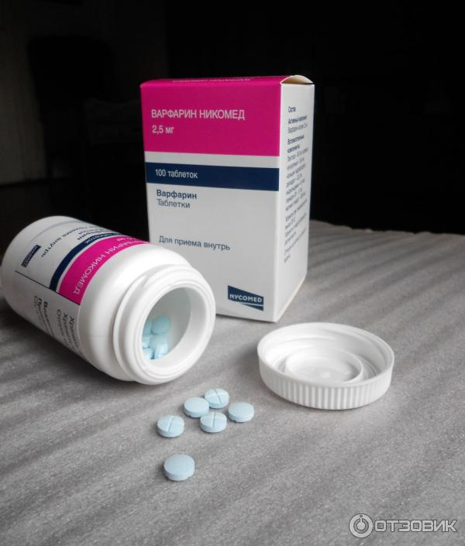
ВАРФАРИН
Форма выпуска: в таблетках по 2,5 мг.
Начало действия через 12-48 ч., пик эффекта на 3-5 день, продолжительность действия до 5 суток.
Фармакокинетика:
Биодоступность 100%, прием пищи на нее не влияет. На 99% связывается с белками плазмы. Метаболизм осуществляется в печени с участием системы ЦХ Р450 с образованием неактивных метаболитов. Период полувыведения 40 часов (от 1,5 до 2,5 суток).
Элиминация метаболитов происходит через почки.

Slide 24
Показания к длительной терапии АВК (антагонисты витамина К)
Протезирование клапанов сердца (механика)
Нарушения ритма сердца – фибрилляция предсердий
Постинфарктный кардиосклероз с формированием тромбированной аневризмы ЛЖ
Рецидивирующие тромбоэмболии легочной артерии
Профилактика инсультов
Рецидивирующие тромбозы глубоких вен
Тромбозы другой локализации

Slide 25
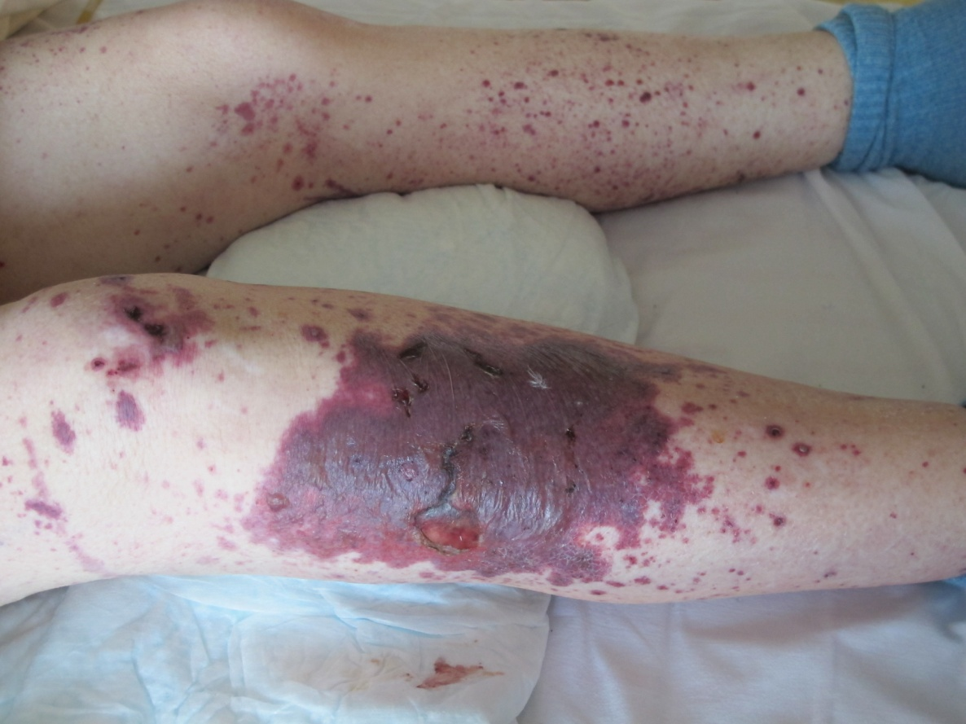
Побочные эффекты НАК и их коррекция
Кровотечения
Кумариновый некроз мягких тканей (на 4-10 день терапии)→
Отмена АВК
Назначение препаратов витамина К (антагонист варфарина) и гепарина (антикоагулянт).
Больным с дефицитом протеина С помогает введение концентрата протеина С.
!!!Тератогенный эффект – НАК абсолютно противопоказаны при беременности!

Slide 26
Ривароксабан (ксарелто)
Антикоагулянт прямого действия – пероральный высокоселективный прямой ингибитор фактора Ха, обладающий высокой биодоступностью (80–100%).
Показания:
профилактика острой коронарной смерти, ИМ, инсульта, системных ТЭ и тромбоза стентов в комбинации с АСК или АСК в сочетании с тиенопиридинами (клопидогрелем или тиклопидином);
профилактики ТЭ легочной артерии и венозных ТЭ при больших оперативных вмешательствах.
Побочные эффекты
анемия, тромбоцитемия; кровотечения, печеночная и почечная недостаточность, аллергические реакции.
Доза ЛС подбирается индивидуально (2,5-10 мг 1-2 раза\сутки перорально).
Форма выпуска: таблетки по 10, 15 и 20мг

Slide 27
Дабигатрана этексилат (прадакса)
– пероральный антикоагулянт, активный, конкурентный, обратимый, прямой ингибитор тромбина. Дабигатрана этексилат является пролекарством.
После приема внутрь ЛС быстро всасывается и путем гидролиза превращается в дабигатран. Дабигатран ингибирует свободный тромбин, фибринсвязывающий тромбин и вызнанную тромбином агрегацию тромбоцитов. Т1/2 в среднем составляет около 14-17 часов у молодых людей и 12-14 часов у пожилых и не зависит от дозы.
Показание- профилактика венозных ТЭ.
Форма выпуска: капсулы: 75 мг, 100 мг и 150 мг.
Принимается ЛС 2 раза\сутки внутрь

Slide 28
Дабигатрана этексилат (прадакса)
Побочное действие: кровотечения, анемия, тромбоцитопения, нарушения функции печени.
Клинических данных о применении дабигатрана этексилата при беременности нет, кормление грудью должно быть прекращено.

Slide 29
Преимущества пероральных антикоагулянтов
Сопоставимая с варфарином эффективность профилактики инсульта и системных эмболий
Более низкий, чем у варфарина, риск развития кровотечений, особенно внутричерепных
Отсутствие необходимости регулярного лабораторного контроля
Отсутствие взаимодействия с пищевыми продуктами и лекарственными средствами

Slide 30
Отличия ривароксабана и дабигатрана
Выводятся по разному: дабигатран – 80% почками, Ривароксабан 30% почками и 70% фекалиями. Поэтому Ривароксабан возможно использовать при снижении скорости клубочковой фильтрации.
на дабигатране 150 мг 2 раз/сут достоверно реже, чем на ривароксабане, возникали геморрагические осложнения. Еще лучше профиль безопасности у Апиксабана.

Slide 31
Фибринолитические ЛС
разрушают образовавшиеся нити фибрина и способствуют растворению свежих тромбов.
Две группы:
ЛС прямого действия (фибринолизин)
ЛС непрямого действия (стрептокиназа - белок из b-гемолитического стрептококка А и урокиназа - протеолитический фермент)
Чаще используется стрептокиназа.

Slide 32
Тромболитики (фибринолитики): I поколение - приблизительно в одинаковой мере активируют и связанный с фибрином, и циркулирующий в крови плазминоген (стрептокиназа, урокиназа). II поколение - обладают относительной специфичностью к связанному с фибрином плазминогену (проурокиназа, рекомбинантный тканевый активатор плазминогена - ТАП). III поколение - тканевые активаторы плазминогена, обладающие более высокой тромболитической активностью (альтеплаза, тенектеплаза).

Slide 33
АБСОЛЮТНЫЕ ПРОТИВОПОКАЗАНИЯ К ТРОМБОЛИТИЧЕСКОЙ ТЕРАПИИ
Активное внутреннее кровотечение.
Подозрение на расслоение аорты.
Геморрагический инсульт любой давности.
Инсульт или ТИА в течение последнего года.
ОТНОСИТЕЛЬНЫЕ ПРОТИВОПОКАЗАНИЯ К ТРОМБОЛИТИЧЕСКОЙ ТЕРАПИИ
АД > 180/110.
Черепномозговая травма или другие внутримозговые заболевания.
Недавняя травма (2-4 недели) или хирургическая операция (< 3 недели).

Slide 34
Антигеморрагичесие и гемостатические ЛС
Антитромботическая терапия, несмотря на тщательный клинический и лабораторный контроль, сопровождается явлениями передозировки ЛС, особенно опасными у лиц пожилого возраста.

Slide 35
Антигеморрагичесие и гемостатические ЛС
Классификация:
- средства местного применения,
- средства заместительной терапии,
- витамины группы К,
- антидот гепарина,
- ингибиторы фибринолиза,
- ангиопротекторы.

Slide 36
Классификация гемостатических ЛС
Стимуляторы агрегации тромбоцитов | Коагулянты | Ингибиторы фибринолиза
Этамзилат | Эпсилон -аминокапроновая кислота Апротинин | Прямые Фибриноген Тромбин Непрямые Фитоменадион

Slide 41
Благодарю
Вас за Ваше внимание!

